Slide 1
Tänk logiskt
Hur stor är vinkeln mellan visarna?
Det här problemet kan du lösa genom att föra ett logiskt resonemang.
Minutvisaren står på 4 och timvisaren lite förbi 7.
Vinkeln mellan två intilliggande klockslag är 30° eftersom 360° / 12 = 30°.
Mellan 4 och 7 är det 3 · 30° = 90°.
På 20 min har timvisaren vridit sig en tredjedel av vinkeln mellan 7 och 8.
En tredjedel av 30° = 10°.
Vinkeln är:
90° + 10° =
100°
Svar: Vinkeln mellan visarna är 100°.

Slide 2
Räkna baklänges
Produkten av fyra ensiffriga tal är 210.
Vilka är de fyra talen?
Arbeta baklänges och utnyttja att 210 är delbart med 10, eftersom det slutar på 0.
210 = 10 · 21
Dela sedan upp 10 och 21 i mindre faktorer.
10 = 2 · 5
21 = 7 · 3
210 = 2 · 5 · 3 · 7
Svar: De fyra talen är 2, 3, 5 och 7.

Slide 3
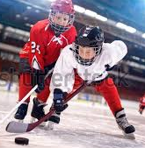
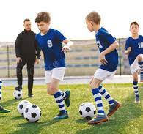
Rita diagram
I en idrottsklass spelade alla elever fotboll eller ishockey.
Det var 20 elever som spelade fotboll och 16 som spelade ishockey.
Av dessa var det 7 elever som spelade både fotboll och ishockey.
Hur många elever gick i klassen?
I den här typen av uppgifter är det praktiskt att använda ett så kallat Venndiagram.
Fotboll
Ishockey
Det är 7 elever som spelar både fotboll och ishockey.
13
7
9
Alltså är det (20 – 7) elever = 13 elever som bara spelar fotboll och …
….(16 – 7) elever = 9 elever som bara spelar ishockey.
20
16
Antal elever:
13 + 7 + 9 =
29
Svar: Det gick 29 elever i klassen.

